Slide 1
§3.2 柯西-古萨基本定理
1、Cauchy-Goursat基本定理
2、 Cauchy-Goursat定理的推广
3、不定积分
4、小结与思考

Slide 2
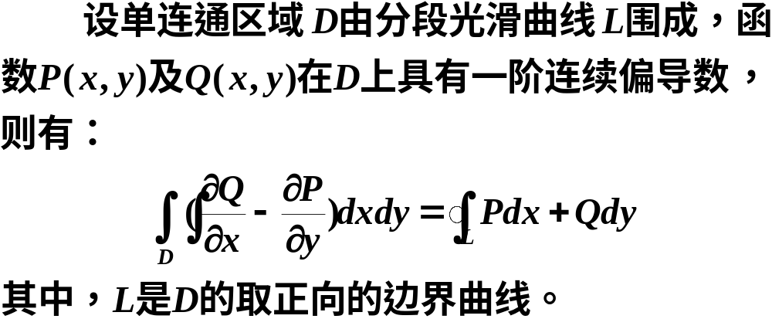
首先回顾高等数学中的Green定理:

Slide 3
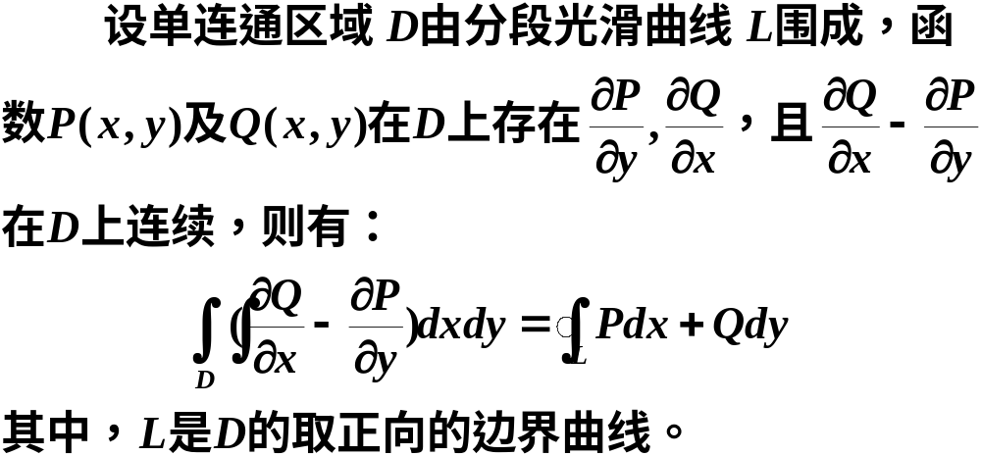
改进的Green定理:(Gaursat 1925)

Slide 4
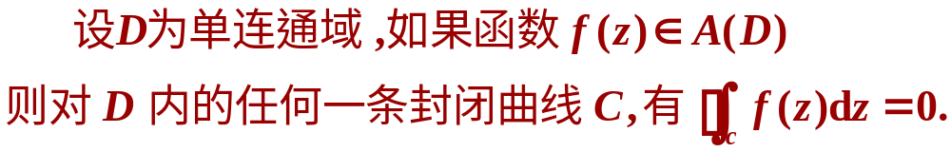
1、Cauchy积分定理
定理 柯西－古萨基本定理
此定理常称为柯西积分定理.

Slide 5




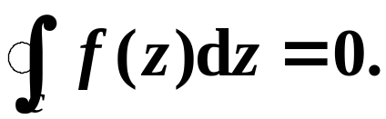
注意1 定理中的 C 可以不是简单曲线.
注意2 若曲线 C 是区域 D 的边界,

Slide 6
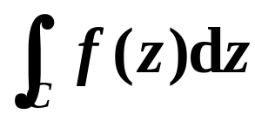
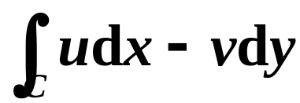

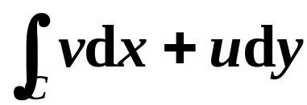

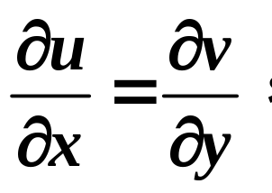
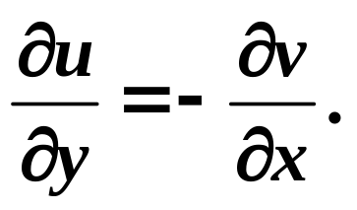
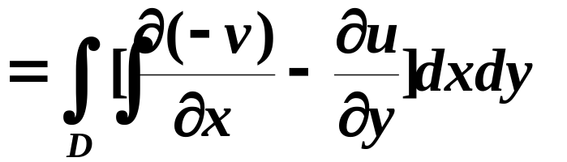
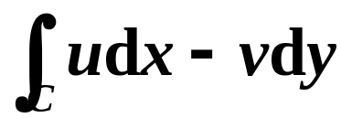

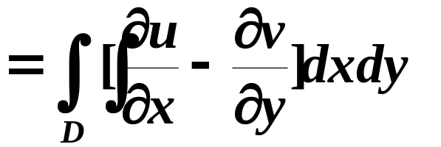
Cauchy 积分定理的证明:
由改进的Green公式

Slide 7
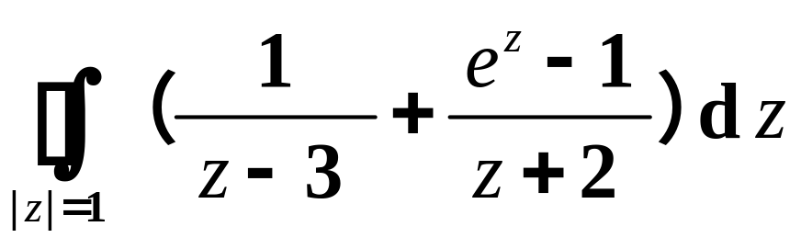
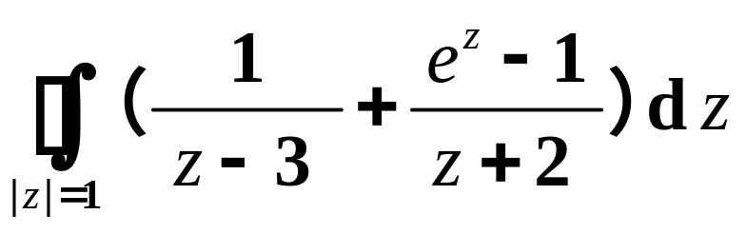
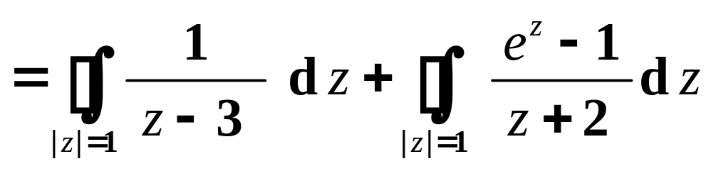

例 求
解：
（根据柯西古萨定理）

Slide 8
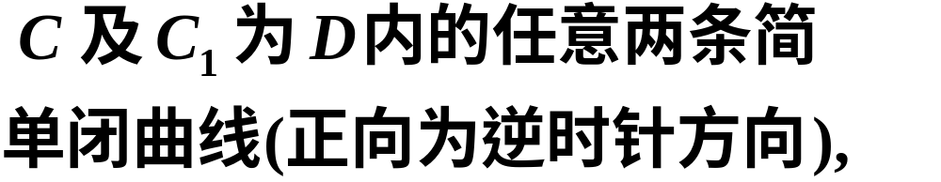
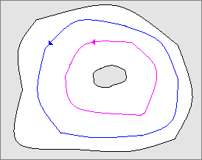
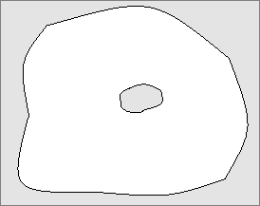
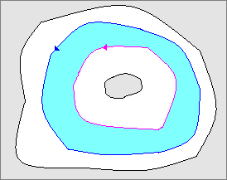
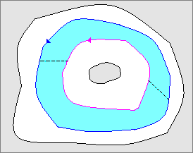



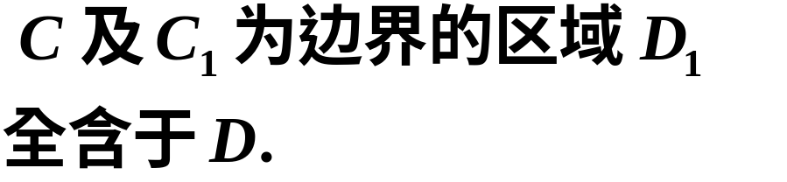




2. 复合闭路定理
︵
︵

Slide 9



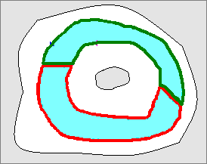
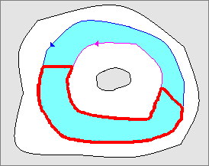
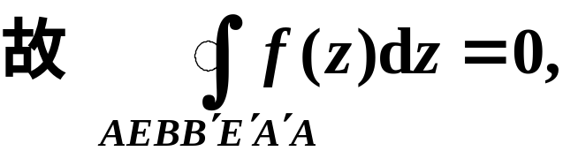


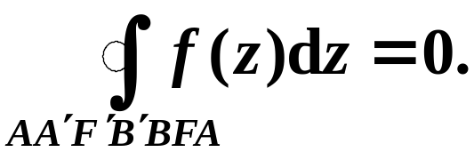


︵
︵
︵
︵
︵
︵
︵
︵

Slide 10
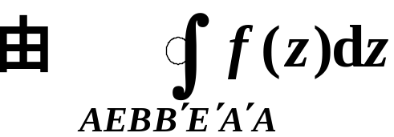
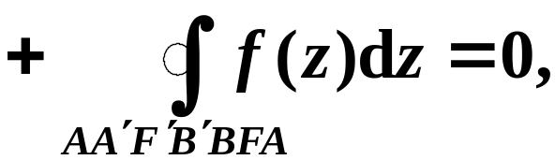
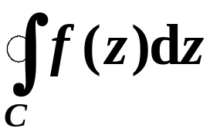
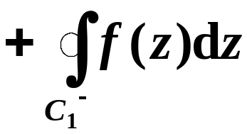
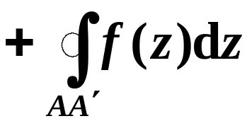
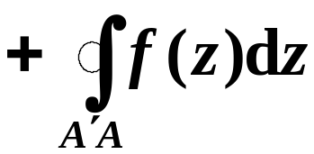
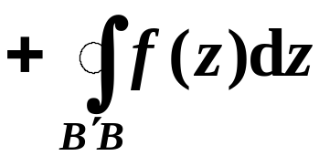
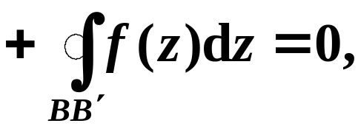
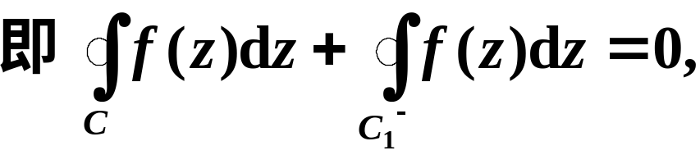
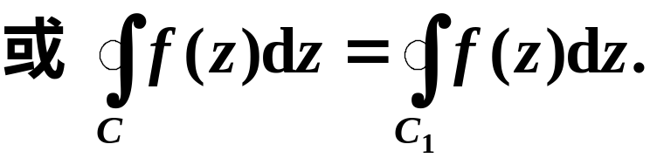
得
︵
︵
︵
︵

Slide 11
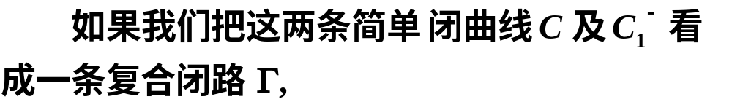

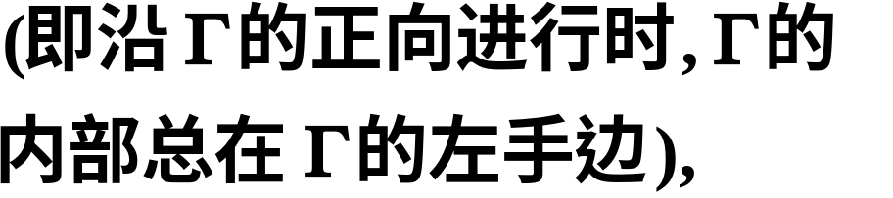
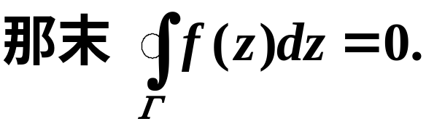
解析函数沿闭曲线的积分, 不因闭曲线在区域内作连续变形而改变它的值.
闭路变形原理

Slide 12
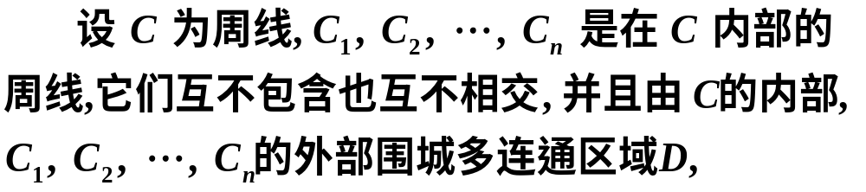





2. 复周线情形的Cauchy定理
则称C+C₁⁻+C₂⁻+···+C_{n}⁻为复周线,D为其内部,记为I(C).

Slide 13
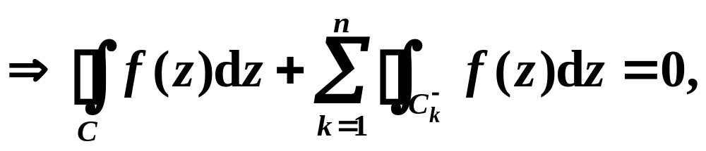
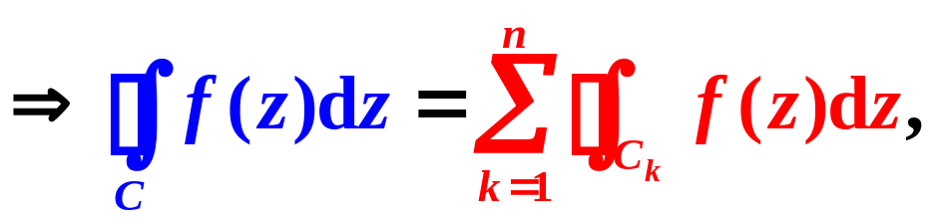

复合闭路定理

Slide 14
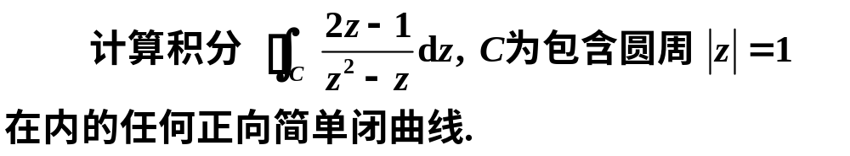

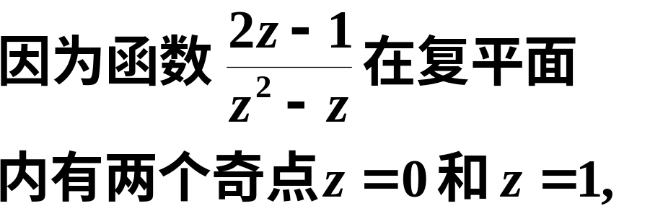



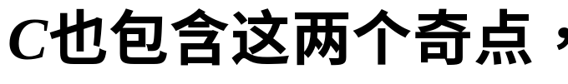



例
解
依题意知,
根据复合闭路定理,

Slide 15
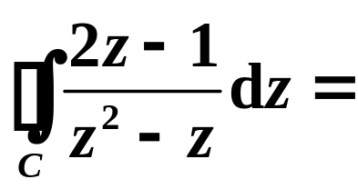
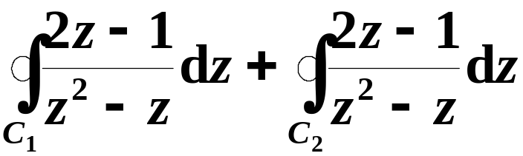
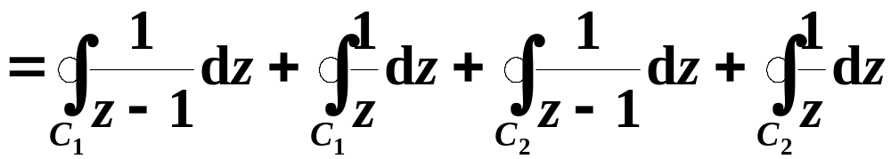
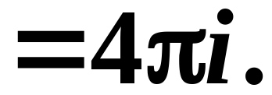


Slide 16
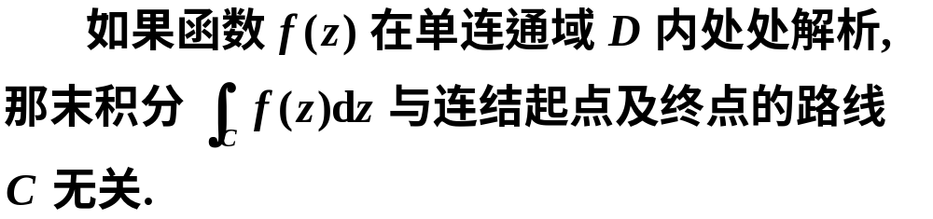
3、原函数与不定积分
定理一
由定理可知:
解析函数在单连通域内的积分只与起点和终点有关

Slide 17




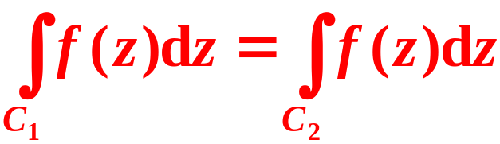



Slide 18

定理二
此定理与微积分学中的对变上限积分的求导定理完全类似.

Slide 19

2. 原函数的定义:
原函数之间的关系:
那末它就有无穷多个原函数,

Slide 20


3. 不定积分的定义:
定理3.8
(复积分的Newton-Leibnitz公式)
注: 有了以上定理, 复变函数的积分就可以用跟微积分学中类似的方法去计算.

Slide 21







例1
解
由牛顿-莱布尼兹公式知,

Slide 22



另解

Slide 23








例2
解

Slide 24

5、小结与思考
1. 通过本课学习, 重点掌握柯西－古萨基本定理:
并注意定理成立的条件.

Slide 25




2.本课所讲述的复合闭路定理与闭路变形原理是复积分中的重要定理, 掌握并能灵活应用它是本章的难点.
常用结论:
3.本课介绍了原函数、不定积分的定义以及牛顿—莱布尼兹公式. 在学习中应注意与《高等数学》中相关内容相结合, 更好的理解本课内容.

Slide 26
§3-3 Cauchy积分公式和高阶导数公式
一、解析函数的Cauchy积分公式
二、解析函数的高阶导数定理
三^{Δ}、解析函数的与调和函数

Slide 27



1.问题的提出
根据闭路变形原理知,
该积分值不随闭曲线 C 的变化而改变,
求这个值.

Slide 28







Slide 29



2.Cauchy积分公式
Cauchy积分公式

Slide 30


















证明：以 为心作一完全包含于
内的圆盘 ，并且
记其边界为圆 。
在 上，挖去圆盘 ，余下的点
集是一个闭区域 。在 上
函数解析，由柯西定理有：
在这里沿 的纠纷是按照 区域的正向取的，沿 的积
分是按正向取的，即逆时针方向。
以下我们证明：

Slide 31









记
由柯西定理知： 是个不依赖于 的常数，从而
我们证明
由于
和 在z₀ 是连续性，所以对于任意的 ，可以找到

Slide 32








使得当 ， 时，有
从而当
故
从而
于是证得
称为积分基本公式或柯西积分公式．
D

Slide 33

定理1 对于由 条围线所围成的复连通区域仍然有效． （如教材66页定理1那样构成）
定理1从揭示解析函数的性质、表示解析函数及提供计算积分的方法等三方面给我们以启示．
定理1为我们提供了计算如（*）式左端的积分的方法
（*）
这类积分的特征是：积分路径是围线，被积函数为一分式，它在积分路径内部只含一个奇点，且该奇点是使分母 为零的点，而在积分路径上无被积函数的奇点．

Slide 34






例 1
解
由Cauchy积分公式

Slide 35









例 2
解
由Cauchy积分公式

Slide 36
关于Cauchy积分公式的说明:
把函数在C内部任一点的值用它在边界上的
值表示.
（这是解析函数的一个重要特征）
(2) 公式不但提供了计算某些复变函数沿闭路积
分的一种方法, 而且给出了解析函数的一个
积分表达式.
(这是研究解析函数的有力工具)

